Slide 1
软件测试实用教程 ——方法与实践
PartII 软件测试技术---白盒测试概述及静态白盒测试

Slide 2
内容回顾
测试过程管理
背景知识：开发团队角色；产品与项目
测试用例管理
软件缺陷管理
测试过程中成员角色及各自的职责

Slide 3
本节教学目标
理解静态白盒测试的背景知识
掌握静态白盒测试的方法
重难点：掌握静态白盒测试的方法

Slide 4
一组数，一结论
贝尔实验室在其开发中引入审查后，生成率提高14%，质量提高10倍
某大型电力交换系统，通过使用审查，发现错误的成本降低10倍，成效是黑盒测试的20倍
美国天合汽车集团对大型软件系统的研究发现，2019个由用户发现的错误导致代码变更
代码审查可发现62.7%的错误，设计审查可发现57.7%的错误

Slide 5
一组数，一结论
业界数据显示：
测试阶段发现缺陷的返工成本是同行评审阶段的14.5倍
产品发布后发现缺陷的返工成本是设计阶段的45倍

Slide 6
目 录
静态白盒测试背景知识
静态白盒测试怎样做
对静态白盒测试的总结

Slide 7


白盒测试概述
黑盒测试基本原理：

Slide 8
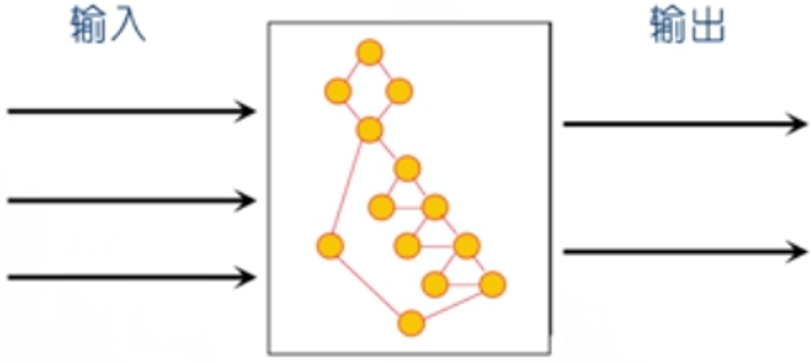
白盒测试概述
白盒测试基本原理：

Slide 9
静态白盒测试背景知识
什么是静态白盒测试？
对系统静态检查，这种检查通常不需要运行被测软件，而是直接对软件形式和结构进行分析
为什么进行静态白盒测试
尽早发现软件缺陷，
找出黑盒测试难以揭示或遇到的软件缺陷
Notes:
内存泄漏 例子
贝尔实验室：是晶体管，激光器，太阳能电池等多项重大发明的诞生地，成立于1925年，自成立以来获得2万5千重大发明，平均每个工作日获得3项专利。

Slide 10
白盒测试概述
白盒测试关注的对象：
源代码：
阅读源代码，检查代码规范性，并对照函数功能查找代码的逻辑缺陷、内存管理缺陷、数据定义和使用缺陷等
程序结构：
使用与程序设计相关的图表，找到程序设计的缺陷，或评价程序的执行效率

Slide 11
白盒测试概述
白盒测试与黑盒测试比较
黑盒测试：功能级别
白盒测试：函数级别

Slide 12
白盒测试概述
优势：
针对性强，便于快速定位缺陷
在函数级别开始测试工作，缺陷修复成本低
有助于了解测试覆盖程度
有助于代码优化和缺陷预防

Slide 13
白盒测试概述
不足和弊端：
对测试人员要求高：
测试人员需要具备一定的编程经验
白盒测试工程师需要具备广博的知识
成本高：
白盒测试需要的时间长

Slide 14
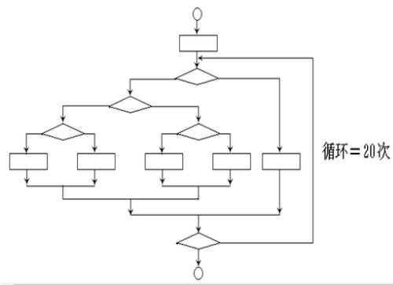
白盒测试概述
白盒测试其他注意知识：
通过测试无法证明，被测系统是没有缺陷的
软件测试的经济学问题
解决的办法——白盒测试
对每一种可能的执行路径进行测试，是
否可行？

Slide 15
程序缺陷的客观原因
用户需求越来越多
系统越来越庞大
程序的结构越来越复杂
程序正确实现的难度越来越高

Slide 16
白盒测试概述
控制流分析要解决的问题：
什么因素导致程序结构变得复杂
如何衡量程序结构的复杂程度
控制程序执行流程发生变化的主要因素是什么
如何测试这些因素并确保测试的效率

Slide 17
目 录
静态白盒测试背景知识
静态白盒测试怎样做
对静态白盒测试的总结

Slide 18
静态白盒测试怎样做
代码检查
静态结构分析
代码质量度量

Slide 19
代码检查
代码检查主要是通过同行评审来发现缺陷；
以评审会议为形式，通过多人对软件交付物进行检查，从而发现缺陷，或者获得改进优化的机会
同行评审往往需要投入大量时间和人力资源

Slide 20
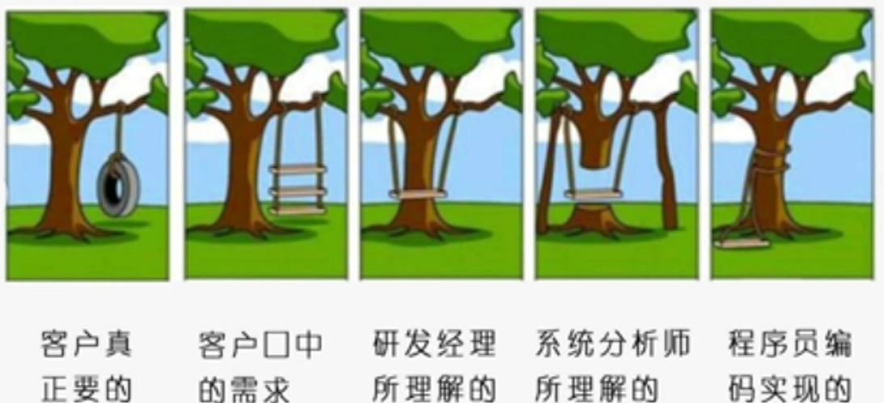
客户真正需要什么？

Slide 21
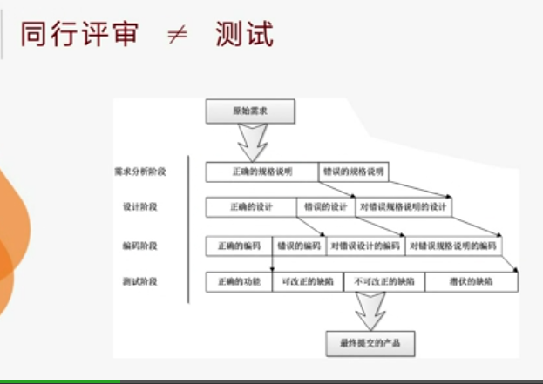
为什么需要评审

Slide 22
为什么需要评审
为什么需要评审？
开发早期无法提供可运行对象，无法执行测试
特定类型的缺陷，通过测试无法发现
增加评审的意义：
有助于发现开发早期需求和设计中的缺陷
促使参与者在有监督压力下工作，提高责任心
有助于程序员发现不足，提高工作质量

Slide 23
为什么需要评审（续）
同行评审的核心：缺陷预防
目的：发现缺陷，改进开发过程

Slide 24
同行评审的方法
审查（Inspection）
团队评审（Team Review）
走查（Walk Through）
结对编程（Pair Programma）
同行桌查（Peer Desk Check）
轮查（Pass Around）
特别检查（Ad hoc Review）

Slide 25
同行评审方法的比较
评审方法 | 评审目的 | 参与人数 | 评审形式 | 适用对象 | 评审过程 |  |  |  |  | 正式程度
 |  |  |  |  | 计划 | 准备 | 会议 | 修复 | 确认
审查 | 发现缺陷，找到违反既定标准的问题 | 不含作者，3-8人 | 专门的会议 | 软件生命周期中重要阶段的产品 | 是 | 是 | 是 | 是 | 是 | 最正式
团队评审 | 发现缺陷，达成共识，教育参加者 | 作者可为组长，3-5人 | 专门的会议 | 阶段性产品 | 是 | 是 | 是 | 是 | 是
走查 | 发现缺陷，达成共识，教育参加者 | 作者为主导，2-3人 | 专门的会议 | 架构、蓝图、源代码 | 是 | 否 | 是 | 是 | 否
结对编程 | 发现缺陷并立即修复 | 结对编程人员（2人） | 两程序员在同一工作站 | 产品模块开发（包括设计、算法、代码） | 是 | 否 | 持续 | 是 | 是
同行评审 | 发现缺陷 | 不含作者，单人 | 独立评审 | 阶段性产品 | 否 | 是 | 否 | 是 | 否
轮查 | 发现缺陷 | 不含作者，多人并行桌查 | 分别独立评审，最后汇总 | 阶段性产品 | 否 | 是 | 可能 | 是 | 否
特别检查 | 解决当前问题 | 单人（程序员） | 与作者讨论 | 需要解决的问题 | 否 | 否 | 是 | 是 | 否
最随意

Slide 26
同行评审方法的比较
评审方法 | 评审目的 | 参与人数 | 评审形式 | 适用对象 | 评审过程 |  |  |  |  | 正式程度
 |  |  |  |  | 计划 | 准备 | 会议 | 修复 | 确认
审查 | 发现缺陷，找到违反既定标准的问题 | 不含作者，3-8人 | 专门的会议 | 软件生命周期中重要阶段的产品 | 是 | 是 | 是 | 是 | 是 | 最正式
团队评审 | 发现缺陷，达成共识，教育参加者 | 作者可为组长，3-5人 | 专门的会议 | 阶段性产品 | 是 | 是 | 是 | 是 | 是
走查 | 发现缺陷，达成共识，教育参加者 | 作者为主导，2-3人 | 专门的会议 | 架构、蓝图、源代码 | 是 | 否 | 是 | 是 | 否
结对编程 | 发现缺陷并立即修复 | 结对编程人员（2人） | 两程序员在同一工作站 | 产品模块开发（包括设计、算法、代码） | 是 | 否 | 持续 | 是 | 是
同行评审 | 发现缺陷 | 不含作者，单人 | 独立评审 | 阶段性产品 | 否 | 是 | 否 | 是 | 否
轮查 | 发现缺陷 | 不含作者，多人并行桌查 | 分别独立评审，最后汇总 | 阶段性产品 | 否 | 是 | 可能 | 是 | 否
特别检查 | 解决当前问题 | 单人（程序员） | 与作者讨论 | 需要解决的问题 | 否 | 否 | 是 | 是 | 否
对缺陷修复的结果是否需要指派专人进行确定，保证对缺陷进行了正确的修复，而且不会引入新的缺陷
最随意

Slide 27
同行评审方法的比较
评审方法 | 评审目的 | 参与人数 | 评审形式 | 适用对象 | 评审过程 |  |  |  |  | 正式程度
 |  |  |  |  | 计划 | 准备 | 会议 | 修复 | 确认
审查 | 发现缺陷，找到违反既定标准的问题 | 不含作者，3-8人 | 专门的会议 | 软件生命周期中重要阶段的产品 | 是 | 是 | 是 | 是 | 是 | 最正式
团队评审 | 发现缺陷，达成共识，教育参加者 | 作者可为组长，3-5人 | 专门的会议 | 阶段性产品 | 是 | 是 | 是 | 是 | 是
走查 | 发现缺陷，达成共识，教育参加者 | 作者为主导，2-3人 | 专门的会议 | 架构、蓝图、源代码 | 是 | 否 | 是 | 是 | 否
结对编程 | 发现缺陷并立即修复 | 结对编程人员（2人） | 两程序员在同一工作站 | 产品模块开发（包括设计、算法、代码） | 是 | 否 | 持续 | 是 | 是
同行评审 | 发现缺陷 | 不含作者，单人 | 独立评审 | 阶段性产品 | 否 | 是 | 否 | 是 | 否
轮查 | 发现缺陷 | 不含作者，多人并行桌查 | 分别独立评审，最后汇总 | 阶段性产品 | 否 | 是 | 可能 | 是 | 否
特别检查 | 解决当前问题 | 单人（程序员） | 与作者讨论 | 需要解决的问题 | 否 | 否 | 是 | 是 | 否
评审过程不限于一次会议过程，而是从产品模块开发开始一直持续到开发完成为止
最随意

Slide 28
同行评审方法的比较
评审方法 | 评审目的 | 参与人数 | 评审形式 | 适用对象 | 评审过程 |  |  |  |  | 正式程度
 |  |  |  |  | 计划 | 准备 | 会议 | 修复 | 确认
审查 | 发现缺陷，找到违反既定标准的问题 | 不含作者，3-8人 | 专门的会议 | 软件生命周期中重要阶段的产品 | 是 | 是 | 是 | 是 | 是 | 最正式
团队评审 | 发现缺陷，达成共识，教育参加者 | 作者可为组长，3-5人 | 专门的会议 | 阶段性产品 | 是 | 是 | 是 | 是 | 是
走查 | 发现缺陷，达成共识，教育参加者 | 作者为主导，2-3人 | 专门的会议 | 架构、蓝图、源代码 | 是 | 否 | 是 | 是 | 否
结对编程 | 发现缺陷并立即修复 | 结对编程人员（2人） | 两程序员在同一工作站 | 产品模块开发（包括设计、算法、代码） | 是 | 否 | 持续 | 是 | 是
同行评审 | 发现缺陷 | 不含作者，单人 | 独立评审 | 阶段性产品 | 否 | 是 | 否 | 是 | 否
轮查 | 发现缺陷 | 不含作者，多人并行桌查 | 分别独立评审，最后汇总 | 阶段性产品 | 否 | 是 | 可能 | 是 | 否
特别检查 | 解决当前问题 | 单人（程序员） | 与作者讨论 | 需要解决的问题 | 否 | 否 | 是 | 是 | 否
不确定是否需要举行会议，可在会议中由参与人员同时进行单独评审并汇总，也可由参与人员分别抽时间单独评审后由组织者对意见加以汇总
最随意

Slide 29
同行评审方法的比较
评审方法 | 评审目的 | 参与人数 | 评审形式 | 适用对象 | 评审过程 |  |  |  |  | 正式程度
 |  |  |  |  | 计划 | 准备 | 会议 | 修复 | 确认
审查 | 发现缺陷，找到违反既定标准的问题 | 不含作者，3-8人 | 专门的会议 | 软件生命周期中重要阶段的产品 | 是 | 是 | 是 | 是 | 是 | 最正式
团队评审 | 发现缺陷，达成共识，教育参加者 | 作者可为组长，3-5人 | 专门的会议 | 阶段性产品 | 是 | 是 | 是 | 是 | 是
走查 | 发现缺陷，达成共识，教育参加者 | 作者为主导，2-3人 | 专门的会议 | 架构、蓝图、源代码 | 是 | 否 | 是 | 是 | 否
结对编程 | 发现缺陷并立即修复 | 结对编程人员（2人） | 两程序员在同一工作站 | 产品模块开发（包括设计、算法、代码） | 是 | 否 | 持续 | 是 | 是
同行评审 | 发现缺陷 | 不含作者，单人 | 独立评审 | 阶段性产品 | 否 | 是 | 否 | 是 | 否
轮查 | 发现缺陷 | 不含作者，多人并行桌查 | 分别独立评审，最后汇总 | 阶段性产品 | 否 | 是 | 可能 | 是 | 否
特别检查 | 解决当前问题 | 单人（程序员） | 与作者讨论 | 需要解决的问题 | 否 | 否 | 是 | 是 | 否
较随意
目的是发现缺陷
过程简洁，1-2人，快速审查
最随意

Slide 30
同行评审方法的比较
评审方法 | 评审目的 | 参与人数 | 评审形式 | 适用对象 | 评审过程 |  |  |  |  | 正式程度
 |  |  |  |  | 计划 | 准备 | 会议 | 修复 | 确认
审查 | 发现缺陷，找到违反既定标准的问题 | 不含作者，3-8人 | 专门的会议 | 软件生命周期中重要阶段的产品 | 是 | 是 | 是 | 是 | 是 | 最正式
团队评审 | 发现缺陷，达成共识，教育参加者 | 作者可为组长，3-5人 | 专门的会议 | 阶段性产品 | 是 | 是 | 是 | 是 | 是
走查 | 发现缺陷，达成共识，教育参加者 | 作者为主导，2-3人 | 专门的会议 | 架构、蓝图、源代码 | 是 | 否 | 是 | 是 | 否
结对编程 | 发现缺陷并立即修复 | 结对编程人员（2人） | 两程序员在同一工作站 | 产品模块开发（包括设计、算法、代码） | 是 | 否 | 持续 | 是 | 是
同行评审 | 发现缺陷 | 不含作者，单人 | 独立评审 | 阶段性产品 | 否 | 是 | 否 | 是 | 否
轮查 | 发现缺陷 | 不含作者，多人并行桌查 | 分别独立评审，最后汇总 | 阶段性产品 | 否 | 是 | 可能 | 是 | 否
特别检查 | 解决当前问题 | 单人（程序员） | 与作者讨论 | 需要解决的问题 | 否 | 否 | 是 | 是 | 否
更正规
目的不仅是发现缺陷，更多包含了提高程序员技术水平、优化代码质量、改进开发质量的因素
被评审的对象更关键，流程更复杂
使用最为广泛
最随意

Slide 31
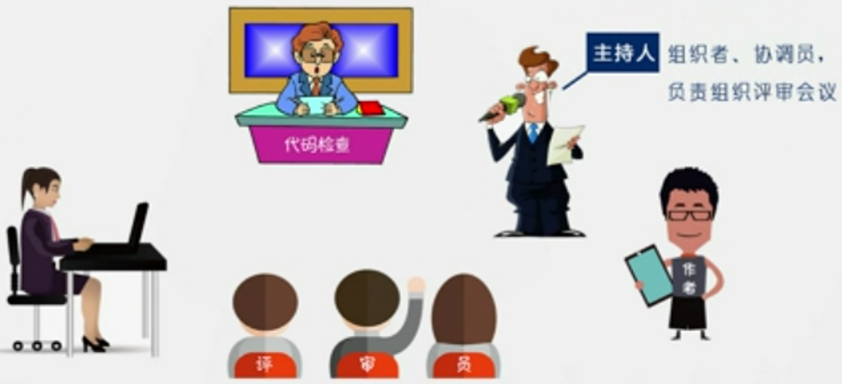
同行评审的5种角色
讲解员
负责讲解被评审的工作产品
记录员
作者
负责提供被评审的工作产品
评审员
秘书，负责记录缺陷和决议
负责评审工作产品，有时也负责设计测试用例

Slide 32
评审流程
是否召开第3小时会议
是否召开预备会议
2
召开评审预备会
3 准备评审会议
4 召开评审会议
5
召开第3小时会议
6 修复缺陷
7确认修复
1 计划评审会议
出口标准
入口标准
是
是
否
否
Notes:
召开评审会议：主持人，讲解员，评审员：听取讲解员的讲解，发表意见，指出产品中存在的问题，与作者确定问题，定义问题的严重程度，如果需要测试，则需要提前准备测试用例，测试程序的逻辑，状态等，并记录测试结果，供分析和讨论所用

Slide 33
计划评审会议
一般地，设计部门应在评审前3天向项目管理部门提交《设计和开发评审表》，经批准后，进入计划评审会议阶段
是否召开第3小时会议
是否召开预备会议
1 计划评审会议
2
召开评审预备会
3 准备评审会议
4 召开评审会议
5
召开第3小时会议
6 修复缺陷
7确认修复
入口标准
出口标准
是
是
否
否

Slide 34
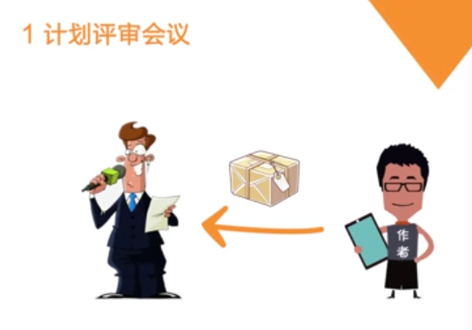
计划评审会议
项目经理：根据申请表来指定合适的会议主持人
作者：提供工作产品作为被评审的对象，并在提交前检查是否符合相关标准和规范

Slide 35

主持人工作
主持人：对本次评审会议进行规划，包括：制定评审计划，检查入口标准，准备评审材料包，选择合适的评审员，分发评审材料

Slide 36
召开评审预备会
是否召开第3小时会议
是否召开预备会议
2
召开评审预备会
3 准备评审会议
4 召开评审会议
5
召开第3小时会议
6 修复缺陷
7确认修复
1 计划评审会议
出口标准
入口标准
是
是
否
否

Slide 37

召开预备评审会议
评审员向主持人提出申请，由主持人决定是否需要召开评审预备会
时间 < 2小时
了解评审流程、目的
理解自己的责任
评审材料正确无误

Slide 38

召开预备评审会议
向评审员说明评审流程及相关要求，确定评审重点
介绍工作产品和相关材料
听取作者和主持人的介绍，查看所有得到的工作产品正确无误

Slide 39
准备评审会议
评审员：检查工作产品，记录发现缺陷，反馈给主持人。提前准备测试用例
主持人：汇总收集的审阅情况记录表，并判断是否需要增加评审的投入
是否召开第3小时会议
是否召开预备会议
1 计划评审会议
2
召开评审预备会
3 准备评审会议
4 召开评审会议
5
召开第3小时会议
6 修复缺陷
7确认修复
入口标准
是
出口标准
是
否
否

Slide 40
召开评审会议
参会人员职责：
主持人：召开并主持会议，控制会议进度，维持会议程序，决定是否要召开第3小时会议，会后提交评审报告，给出评审结论
是否召开第3小时会议
是否召开预备会议
1 计划评审会议
2
召开评审预备会
3 准备评审会议
4 召开评审会议
5
召开第3小时会议
6 修复缺陷
7确认修复
入口标准
是
出口标准
是
否
否

Slide 41
召开评审会议
讲解员：讲解工作产品，引导评审员浏览工作产品
评审员：听取讲解，发表意见，指出问题，与作者确定问题，定义问题的严重程度
作者：倾听讲解和评审员的意见，回答提问
记录员：记录每个达成共识的缺陷，确保评审员同意对问题的记录，并记录未达成共识的缺陷，标记为TBD,作为第3小时会议评审的对象。更新审阅情况记录表
Notes:
TBD：To Be Determined 待决定

Slide 42
召开第3小时会议
主持人：主持并维持会议程序，控制会议进度。会议结束后一天内负责更新审阅情况记录表，撰写评审报告，并给出评审结论
是否召开第3小时会议
是否召开预备会议
1 计划评审会议
2
召开评审预备会
3 准备评审会议
4 召开评审会议
5
召开第3小时会议
6 修复缺陷
7确认修复
入口标准
是
出口标准
是
否
否

Slide 43
召开第3小时会议
评审员：对标记为TBD的问题进行讨论，给出确定意见，并针对达成共识的缺陷修复方案提出自己的意见
作者：倾听评审员的意见，提出自己的看法
记录员：记录每个达成共识的缺陷及其对应的解决方案

Slide 44
修复缺陷
是否召开第3小时会议
是否召开预备会议
1 计划评审会议
2
召开评审预备会
3 准备评审会议
4 召开评审会议
5
召开第3小时会议
6 修复缺陷
7确认修复
入口标准
是
出口标准
是
否
否

Slide 45

修复缺陷
定位、调试和修复工作产品
提交工作产品
更新审阅情况记录表
分析整理缺陷清单
提供给评审员

Slide 46
确认修复
是否召开第3小时会议
是否召开预备会议
1 计划评审会议
2
召开评审预备会
3 准备评审会议
4 召开评审会议
5
召开第3小时会议
6 修复缺陷
7确认修复
入口标准
是
出口标准
是
否
否

Slide 47
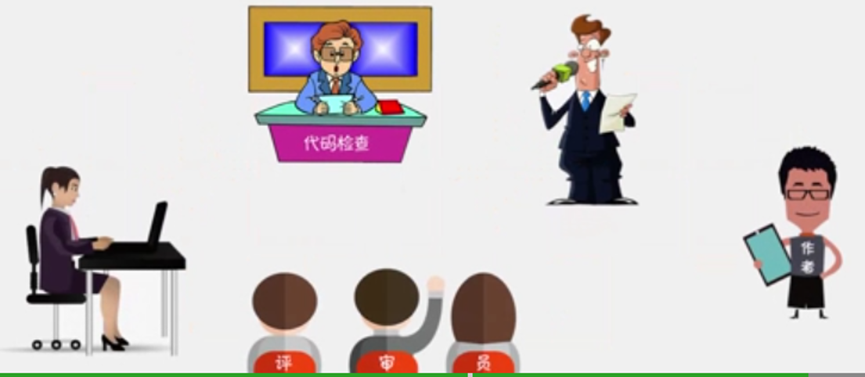
确认修复
确认工作产品，查看记录表，判断是否符合退出标准
检查工作产品
判断缺陷是否修复
更新记录表
提交给主持人

Slide 48
评审结果
正常：评审专家做好了评审准备，评审会议顺利进行，达到了预期目的，达成明确的评审结论，不需要再次评审
延期：30%以上的评审专家未做好评审准备，会议无法正常进行，需要重新安排评审日程
取消：初审阶段就发现工作产品中存在太多的问题，需要作者进行修复，然后再进行第二次同行评审

Slide 49
静态白盒测试怎样做
代码检查
静态结构分析
代码质量度量

Slide 50
静态结构分析
什么是静态结构分析
通过引入不同形式的图表，帮助我们快速了解程序设计和结构，更好地理解源代码，有利于找到程序设计的缺陷和代码优化的方向
为什么进行静态结构分析
研究表明，程序员38%的时间都花费在对软件系统的理解上
怎样进行静态结构分析
函数调用关系图：通过树形方式展示被测系统中各函数之间的调用关系

Slide 51
静态结构分析
函数之间的调用关系是否符合要求
是否存在递归调用（对内存消耗大，长时间运行容易导致崩溃）
函数调用层次是否太深，过深的调用层次容易导致数据和信息传递错误和遗漏，并增大测试的负担
是否存在孤立函数

Slide 52
静态结构分析
查看函数调用图不仅发现明确的缺陷，还有利于确定测试重点：
根节点需要优先测试
叶子节点需要优先测试
接口数量多的节点需要优先测试
Notes:
根节点：不仅涉及的接口较多，而且起到主要的控制执行作用，其执行正确性至关重要；
叶子节点：包含核心算法或较为复杂的算法，整个结果的正确性多依赖于这类节点的输出正确性

Slide 53
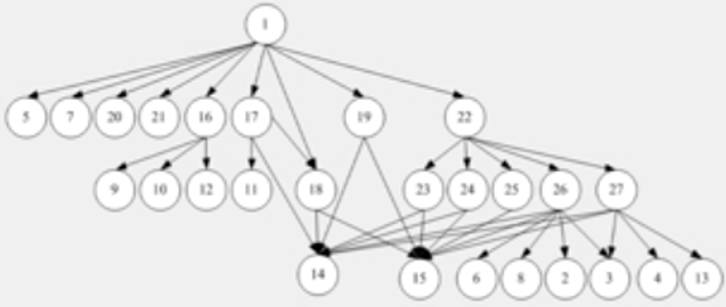

静态结构分析

Slide 54
静态结构分析
对函数控制流图进行分析
是否存在多出口情况，多出口容易导致空指针，内存未释放这类缺陷
是否存在孤立语句
环复杂度是否太大
是否存在非结构化设计

Slide 55
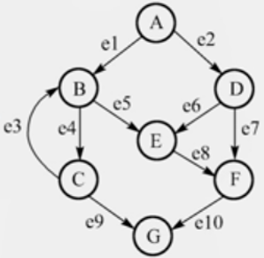
计算环复杂度——画程序图
程序图：压缩后的程序流程图，也是一种特殊形式的有向图
画程序图的压缩原则：
剔除注释语句
剔除所有数据变量声明语句
所有连续的串行语句压缩为一个节点
所有循环次数压缩为一次循环：无论某个循环结构将循环多少次，仅考虑执行循环体和不执行循环体这两种情况

Slide 56
计算环复杂度
直观观察法
公式计算法
判定节点法

Slide 57
计算环复杂度
计算环复杂度（1）直观观察法：
如右图，观察程序图中将二维平面分割为封闭区域
和开放区域的个数
区域1：节点A、B、E、D所围成
区域2：节点B、C所围成
区域3：节点B、C、 G 、F 、E所围成
区域4：节点B、E、F所围成
另有一个外部的开放区域，得到程序图的环复杂度为5

Slide 58
计算环复杂度
计算环复杂度（2）公式法：
V(G) = e–n+2（前提：单入口和单出口）

Slide 59
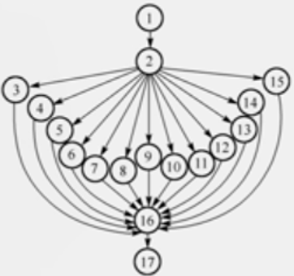
计算环复杂度
计算环复杂度（3）判定节点法：
利用代码中判定节点的数目来计算环复杂度
V(G)=P+ 1（p代表判定节点的数目）
通常情况判定节点非常容易识别
遇到switch语句怎么做？

Slide 60
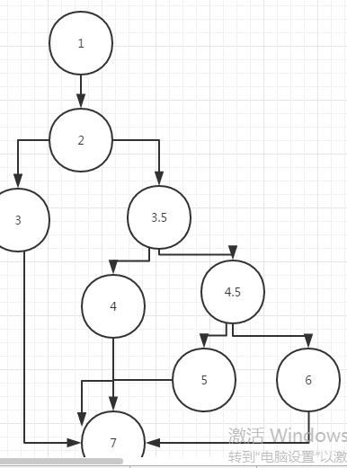
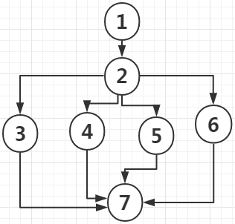
计算环复杂度

Slide 61
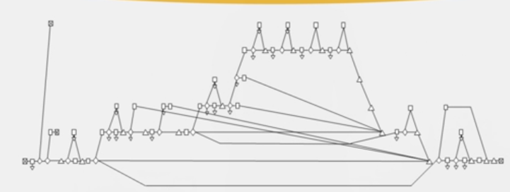
静态结构分析练习（Logiscope规定）
分析此程序控制流图，找找程序设计不合理的地方
串行语句
函数入\出口
逻辑判断（开始）
逻辑判断（结束）
break语句
包含函数调用
Notes:
LOGISCOPE是法国Telelogic公司推出的专用于软件质量保证和软件测试的产品。其主要功能是对软件做质量分析和测试以保证软件的质量，并可做认证、反向工程和维护，特别是针对要求高可靠性和高安全性的软件项目和工程。

Slide 62
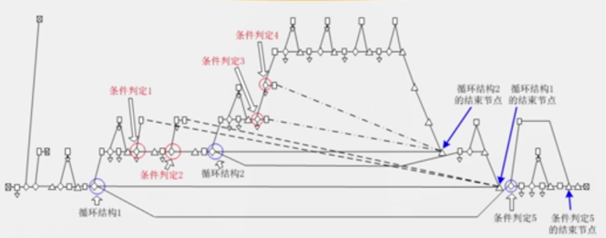
静态结构分析练习
Notes:
该结构的逻辑判断开始节点出发的所有路径（包含嵌套结构的子路径）均是以该结构的同一行内的逻辑判断结束节点终止
条件判定1和2包含的虚线路径都是从循环结构1的结束节点退出的
条件判定3和4包含点划线的路径则是从循环结构2的结束节点退出的

Slide 63
静态结构分析练习
多出口 （3出口）
环复杂度高（14个条件判定节点，2个循环结构），最终的环复杂度是19
存在非结构化设计
结构化：从该结构的逻辑判断开始节点出发的所有路径（包含嵌套结构的子路径）均是以该结构的同一行内的逻辑判断结束节点终止
条件判定1和2包含的虚线路径都是从循环结构1的结束节点退出的
条件判定3和4包含点划线的路径则是从循环结构2的结束节点退出的

Slide 64
针对不合理的函数改进策略
多出口往往是因多条return语句造成，尽量避免同一函数使用多个return语句
尽量不使用强制跳转或强制结束语句，如:goto，break等语句
将完成单一功能的语句块改为函数调用的方式，降低单个函数的环复杂度

Slide 65
静态结构分析局限性
无论是函数调用图还是控制流图，都是从图的角度，脱离代码分析
无法看出函数调用接口的复杂性，如包含多少个参数，参数类型是否复杂等
判定节点的复杂度和循环结构的复杂度
如判定表达式包含多少个简单的判定条件，循环次数如何控制
判定节点间是否存在相互关联等
局限性解决办法：通过代码评审和动态白盒测试来对代码进一步测试

Slide 66
静态白盒测试怎样做
代码检查
静态结构分析
代码质量度量

Slide 67
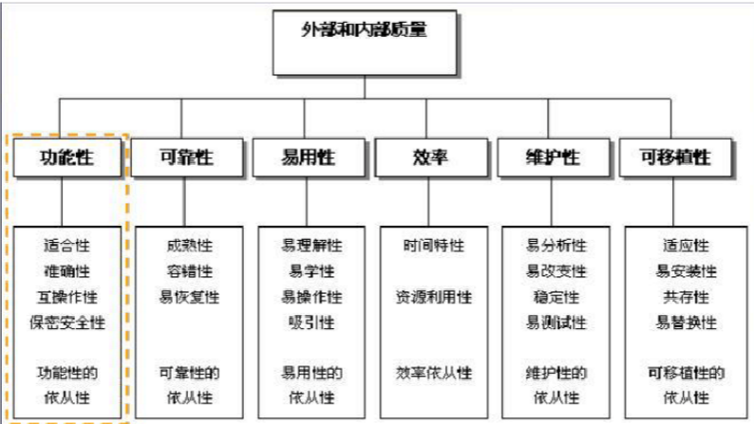
代码质量度量
ISO9126软件质量模型
Notes:
McCall

Slide 68
代码质量度量
质量因素（Factors）:对应ISO9126质量模型的质量特性
质量标准（Criteria）:对应ISO9126质量模型的子特性
质量度量元（Metrics）：规范软件的行为属性。每个质量标准由多个质量度量元组成

Slide 69
代码质量度量
质量度量元定义和计算
通过对每个度量元规定上、下限，并将其转化为数字，当被测代码关于该度量元的实际取值落在规定的上下限范围内时，就认为被测代码关于该项度量元是合格的，并赋值为“1”，否则赋值为“0”
例如V(G),上下限分别为10和1，若某段代码V(G)=11,则被测代码关于环复杂度不合格
通常质量度量元由各单位自行规定

Slide 70
代码质量度量
质量标准的计算
质量标准由若干质量度量元综合进行评价，必须建立度量元与质量标准的计算公式
例如：软件可分析性质量化标准的度量元为AVGS(Average size of statements)、COMF(Comments frenquency)、STMT(Number of statements)、VG(Cyclomatic numbe)
Notes:
Average size of statements：语句平均承载的信息量

Slide 71
代码质量度量（续）
Analyzability = 1*AVGS+1*COMF+1*STMT+1*VG
计算的等级前三个等表示可以接受，最后一个等级表示不可以接受
质量因素的计算也同理

Slide 72
目 录
静态白盒测试背景知识
静态白盒测试怎样做
对静态白盒测试的总结

Slide 73
静态白盒测试总结
静态白盒测试通过对比标准和规范，检查程序逻辑，直接定位缺陷，从而加快测试进度，降低测试工作量
静态白盒测试还基于缺陷预防的思想，通过检查程序的各种图表定位哪些具有高风险的程序代码，并承担部分代码质量度量的工作
注意：评审并非仅针对源代码，这种静态检查适用于从需求阶段到验收测试阶段的所有阶段工作产品

Slide 74
内容总结
静态白盒测试
评审流程及各个环节中人员的职责
代码结构分析
代码质量度量

Slide 75
Question

